Slide 1
Gliding vertex on the horizontal bounding box
for multi-oriented object detection
Xu, Yongchao, et al. "Gliding vertex on the horizontal bounding box for multi-oriented object detection." IEEE Transactions on Pattern Analysis and Machine Intelligence (2020).
Notes:
华中科技大学2020TPAMI
这篇文章主要是提出了一种在水平边界框上滑动顶点以生成多方向的目标检测框的方法

Slide 2
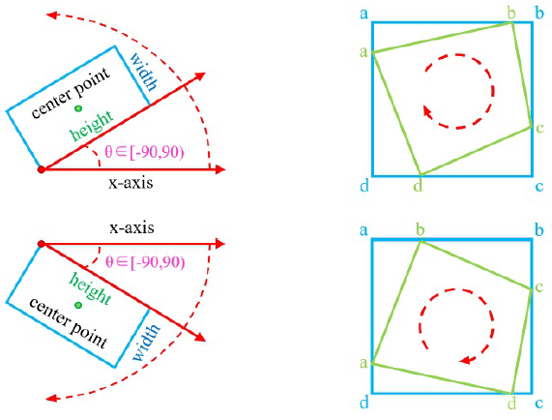
1）Rotated Bounding Boxes
For detection using rotated bounding boxes, the accuracy of angle prediction is critical. A minor angle deviation leads to important IoU drop, resulting in inaccurate object detection.
2）Quadrangles
The methods based on quadrangle regression usually have ambiguity in defining the ground-truth order of four vertices, yielding unexpected detection results for objects of some orientations.
Notes:
--目标检测中我们常用的边界框，除了anchor-free系列中部分会生成多边形的边界框外，其他基本都是生成的水平的矩形框，对一些场景中方向不定的目标不能很好地进行检测。比如在遥感图像中，船、飞机、大型建筑物等目标的方向并不总是平行于x轴，并且在文本检测以及鱼眼图像中的行人检测中也都存在着这种问题。在这样的情况下，使用倾斜的、带有方向的边界框能更好的描述目标区域。
--现有的一些多方向的目标检测方法大体分为两类。
--一类是对经典目标检测方法得到的水平边界框以一定角度进行旋转，以实现任意方向的目标检测，这种方法对旋转角度的定义又可分为好几种，这里介绍一种，将角度θ定义为框的长边h与x轴所成的锐角，因此角度的表示范围是[-90, 90)。但这种旋转边界框方法的缺点是它会对旋转角度的偏差非常的敏感。即使出现较小的角度偏差也会产生不准确的检测结果。
--一类是对生成的四边形边界框的四个顶点进行回归，这样最后得到的边界框不一定是矩形，是四边形即可。但这种方法在进行四边形检测前需要对四个角点进行一个排序。为什么呢？举个例子，如果一个四边形的GT是（x1,y1,x2,y2,x3,y3,x4,y4）并且所有的GT不是按一定规则顺序进行的标注，那么检测器的预测结果可能会是（x2,y2,x3,y3,x4,y4,x1,y1）。其实这两个是框是完全重合的，但网络训练计算损失时并不知道，它会按对应位置计算损失，这样得到的损失值甚至会很大，所以会存在着这么一个问题。
--华科这篇文章是通过改变框的表示方式避免了排序的麻烦。先检测水平框，然后学习水平框四个角点的偏移量来达到四边形检测的目的，其实它这里的偏移量与对应水平框各点间的配对就有排序的那个意思了。作者这种方法也是比较简单有效的，并且基本不增加计算量。
是否可以将角度回归的方法转换成分类的形式，因为分类的结果是有限的，一种最简单的角度分类方式就是将整个定义的角度范围进行类别的划分，比如一度归为一类，这样将回归问题转换成分类问题其实是将一个从连续到离散的问题，在这个转换的过程中是会有精度的损失的，比如在一度一类的情况下，我们无法预测出0.5度这种结果，但这对于最后评测其实影响非常小。

Slide 3
Contributions
1) We introduce a simple yet effective representation for oriented objects, which is rather robust to offset prediction error and does not have the confusion issue.
2) We propose an obliquity factor that effectively guides the selection of horizontal detection for nearly horizontal objects and oriented detection for others, remedying the confusion issue for nearly horizontal objects.
3) Without bells and whistles, the proposed method outperforms some state-of-the-art methods on multiple multi-oriented object detection benchmarks.
Notes:
1)提出了一种简单有效的有向目标的表示方法，具有较强的鲁棒性，且不存在混淆问题，混淆问题指的是对一个目标进行水平检测还是有向检测。
2)提出了倾斜因子这么一个变量，用来判断是进行水平检测还是有向检测，解决了混淆问题。
3)在没有使用太多trick的情况下，该方法优于一些最先进的多方向目标检测方法

Slide 4
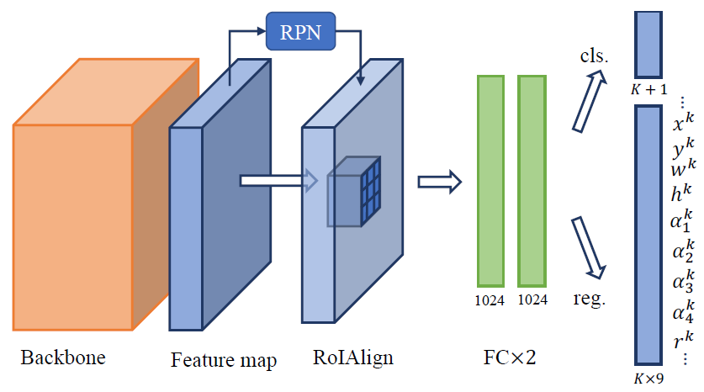
Notes:
网络架构基本和Faster R-CNN相同。
只增加了5个目标变量，也就是修改了回归分支，最终会得到一个水平包围框(x,y,w,h)，(a1,a2,a3,a4)表示四个顶点在各条对应边上的滑动长度比，以及一个倾斜因子r，用来表示目标偏离水平方向的大小，r值越大越水平。
--Roi-pooling是对roi区域进行池化操作以得到固定大小的输出，在原图映射至特征图以及pooling划分时会进行取整量化操作，会产生像素偏差，对后面的回归定位产生影响。
--RoIAlign没有像RoiPooling进行取整操作，而是保留了浮点数，然后把浮点数坐标分别向上向下取整，这样得到两个整数坐标可以画出一个框，然后这个框里包含的特征进行roi-pooling计算。采用双线性插值法进行计算中心点位置的特征值。

Slide 5
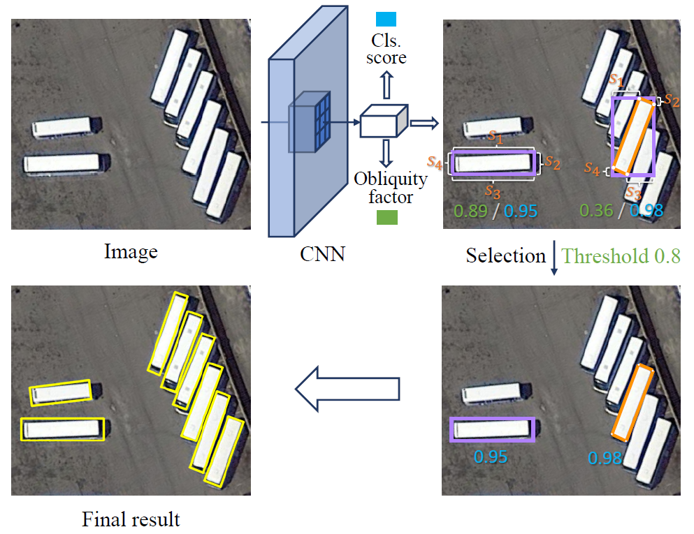
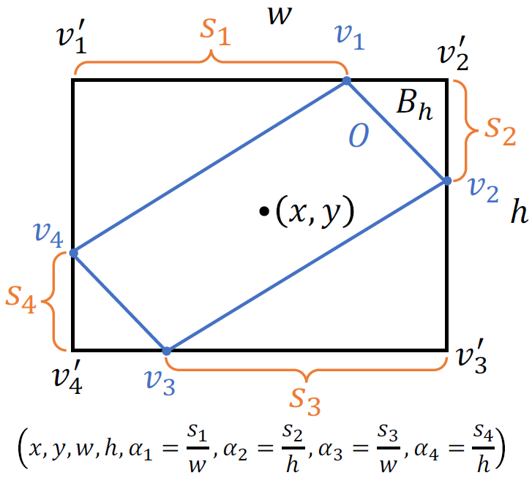
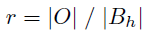
Proposed Method
Notes:
--图像经检测网络后输出分类分数及边界框表示，并且边界框表示除了输出水平边界框(x,y,w,h)外，还包含了四个顶点在各自对应边上的滑动长度比(a1, a2, a3, a4) 。可以看右图，Bh指的是水平边界框，O为预测的有向目标框，vi’为水平边界框四个顶点，vi是vi’在各对应边移动后得到的有向目标框O的四个顶点，si为顶点vi‘滑动到vi的距离，ai=si/(w或h)，
--还有一个倾斜因子r，通过预测目标框o和水平边界框Bh间的面积比来表示目标方向偏离水平方向大小，r = |O|/|Bh|。水平目标的r值接近1，有向目标的r值接近0。也就是如果一个目标的倾斜因子r大于设定的阈值(这里是0.8)，则进行水平目标检测，反之则使用边界框的其余各个参数计算出有向边界框。
--与传统的检测器比，这种方法只增加了五个目标变量，但最后效果很好。
DOTA数据集中GT标注的是四边形的四个顶点坐标，然后GT的a1, a2, a3, a4以及r 都是根据这四个顶点坐标计算出来的。然后训练的时候r是直接预测的，根据预测出来r来判断是要预测水平框还是有向框，然后有向边界框是通过预测的水平框加预测的a1, a2, a3, a4计算得到的。
Gliding Vertex提出的这种表示方法所面临的问题也比较明显，就是由于在实际预测中很难出现GT是完全水平的这种情况，作者认为这是导致这种边界情况预测不好的原因之一，所以为解决这个问题作者提出了倾斜因子，来控制当前所要预测的目标是否可以直接采用（x,y,w,h）来表示。他这种做法就是牺牲了一定的预测精度（通过使用水平框来近似表示那些近水平目标），来逃避边界情况不好预测的问题，这样确实也有一定的效果，但如果可以设计一种不存在这种边界问题的预测方法自然是更好的。并且当要预测的是水平框时，作者设定的ai=1，我感觉ai=0才更合理，不太清楚作者出于什么考虑这样设定。

Slide 6
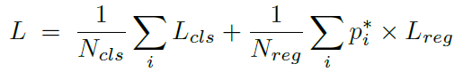
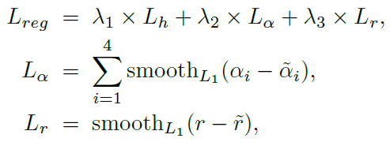
Loss
Notes:
--损失也是分为分类损失和回归损失。分类损失是交叉熵损失，其中Ncls为proposal总数，Nreg为正proposal数，i为proposal的序号，pi*相当于一个指标函数，当第i个proposal为正样本，pi*=1，否则为0，也就是只有正样本进行边界框的回归。并且回归损失中包含水平边界框、四个偏移长度比、倾斜因子这三项损失，这三个损失都是smooth l1 loss，λ1，λ2，λ3是平衡各损失项的三个超参，设定的1,1,16。
--我觉得他这存在着一个问题就是它限定了顶点偏移的方向，因为不一定顶点向他指定方向进行偏移后计算出来的总损失是最小的。应该将四个顶点向各顶点的两个方向都计算一次偏移，然后计算损失和，取总损失最小的那个损失值。
--在测试阶段，对于输入的图像，前向传播会生成一组（x，y，w，h，a1，a2，a3，a4，r），它们代表水平边界框，四个长度比和倾斜因子。对于每个候选对象，如果其倾斜因子r大于阈值，表示检测目标是近水平的，选择水平边界框（x，y，w，h）作为最终检测。否则通过（x，y，w，h，a1, a2, a3, a4）得到有向检测框。最后对得到的所有框进行非极大值抑制（NMS）得最终结果。

Slide 7
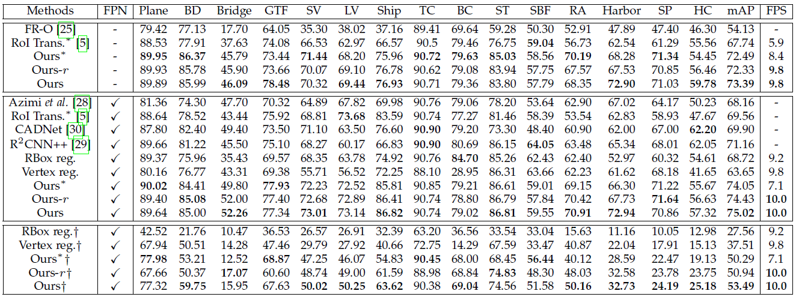
Experiments
Notes:
在DOTA数据集上的结果比较。DOTA是一个航空图像数据集，包含2806张4000×4000的图像。
FR-O属于旋转边界框法，生成旋转的anchor，经RPN后得到旋转的ROI，然后再提取特征等。
RoI Trans属于旋转边界框法，生成水平的anchor，经RPN阶段后得到旋转的ROI，基于旋转ROI提取特征，然后进行定位和分类。
R2CNN++也是旋转边界框法的一种，使用了特征融合和空间、通道注意力机制，
RBox reg以及vertex reg指分别使用旋转边界框和四边形表示的两种基线方法
--Our*表示backbone使用的是light-head R-CNN。Ours-r表示没有使用基于倾斜因子r的分治法。可以看到即使没有使用基于倾斜因子r的分治法，结果也会得到极大的改善，而使用分治法后会带来1个点左右的提升。
--并且，在没使用FPN时该方法的map为73.65%。加了fpn后map达到了75.02，效果优于其他的一些sota方法。
--表一下方这个十字符，表示这些实验是将loU阈值设为0.7后进行的。

Slide 8
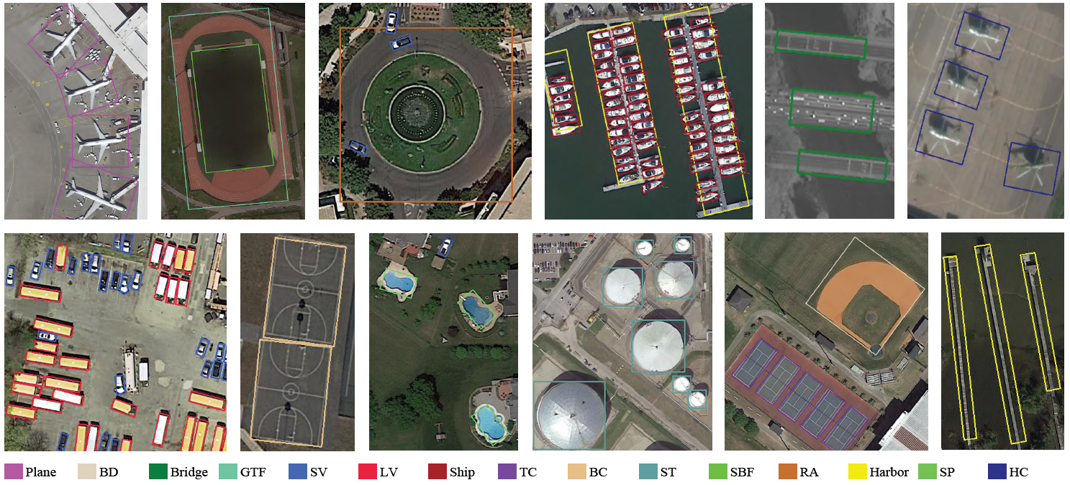
Notes:
DOTA遥感图像数据集上检测结果的可视化

Slide 9
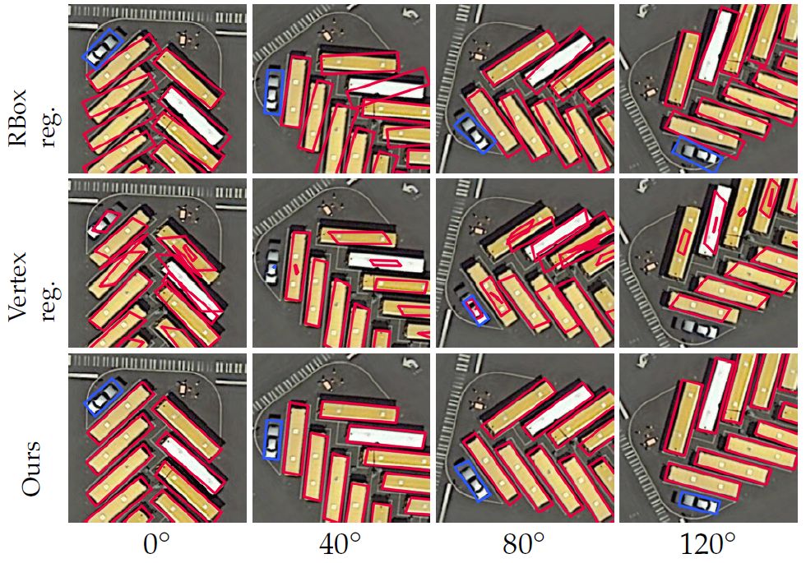
Notes:
这是将一幅图像旋转不同角度后，对作者提出的方法及两种baseline方法的检测结果的一个比较。旋转边界框方法由于角度回归的不精确会产生不精准的检测结果，四边形顶点回归法由于在训练中定义顶点顺序的混乱，使得检测结果存在着一定的问题。而作者提出的方法能够精确地检测出任意方向的目标。

Slide 10
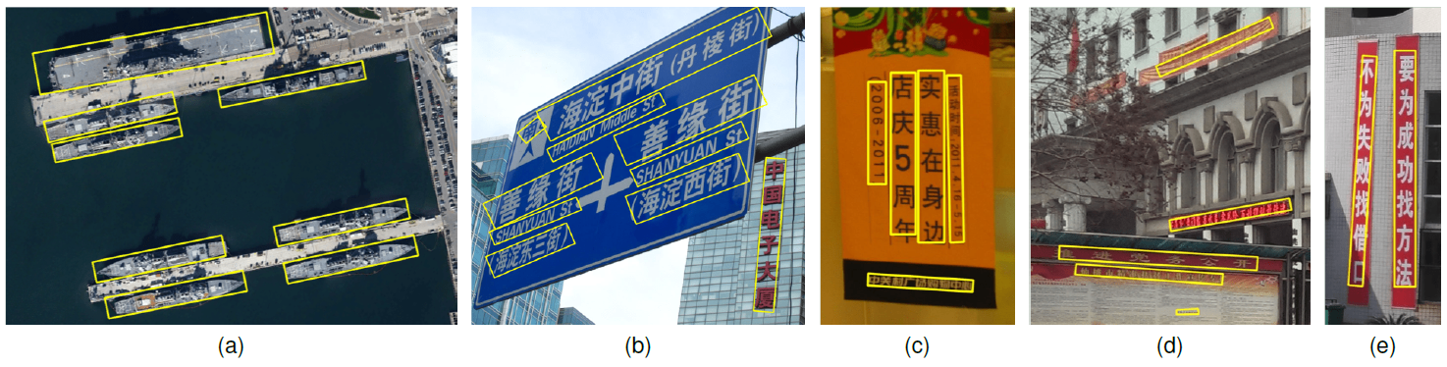
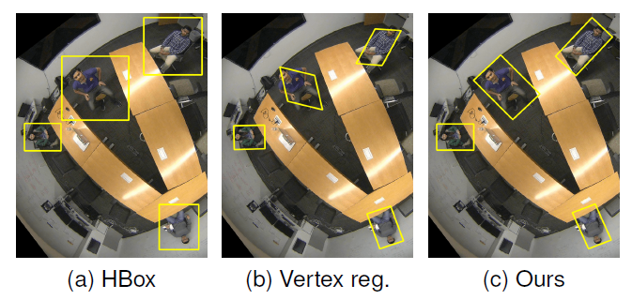
Notes:
这是在遥感和文本图像上检测结果的可视化，该方法能正确检测任意方向的文本。
下面是在鱼眼图像上的检测结果，可以看到，Hbox得到的水平检测框以及通过顶点回归方法得到的四边形检测框并不能准确的圈住行人。而作者的方法具有更高的精度。

